Slide 1
Mammographie- und
PSA-Screening
ao. Univ.-Prof. Mag. Dr. Hanno Ulmer
hanno.ulmer@i-med.ac.at
Department für Medizinische Statistik, Informatik und Gesundheitsökonomie, Medizinische Universität Innsbruck

Slide 2
Screening
In field of preventive medicine, mostly cancer
"... there are always patients and doctors who tell their story about how screening saved their own or their patient's life ... The thought that screening could be harmful is counterintuitive for many ..."
(Br. J Surgery 2013; 100:55-65 – Seminar Michael Edlinger, Imperfect Medicine, 2014)

Slide 3
Zwei Wahrheiten!
Es gibt DIE Patientin (Mammografie), die
und DEN Patienten (PSA-Screening), der
nur durch das Screening gerettet wird!
und
Screening ist gefährlich!
(Überdiagnose, Überbehandlung, Invasivität, Kosten)

Slide 4
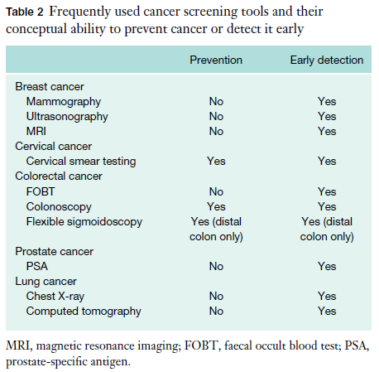
Prävention versus Früherkennung
Prävention (Ektomie der Vorstadien)
reduziert die Inzidenz
Früherkennung erhöht die Inzidenz
(Br. J Surgery 2013; 100:55-65)

Slide 5
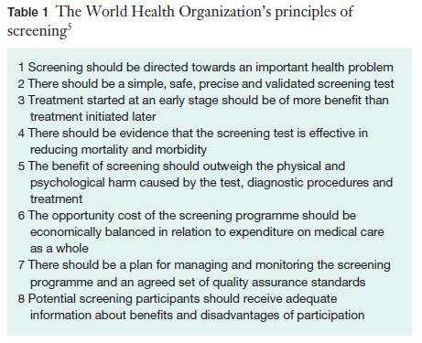
Screening Regeln
(Br. J Surgery 2013; 100:55-65)

Slide 6
Methodische Probleme von Studien
Population: allgemeine Bevölkerung oder Risikogruppen (Risikofaktoren und Risikoscores)
Studiendesign:
randomisierte Interventionsstudien versus Beobachtungsstudien; mit/ohne Kontrollgruppe
Endpunkte:
Gesamtmortalität, erkrankungsspezifische Mortalität, Überdiagnose, (Serious) Adverse Events, Kosteneffektivität
Systematische Fehler
Lead Time Bias
Length Bias
Screening Switching, verdecktes Screening in Kontrollgruppe
neue statistische Methoden

Slide 7
Risikofaktoren, Genetik
Hereditär deterministisch Früherkennung unstrittig,
z.B. BRCA1, BRCA2
GWAS SNP Scores unklarer, noch ein langer Weg, eigene Erfahrungen mit KHK – GRS50 Studie
Risikofaktoren für Krebs, im Allgemeinen sehr kleine relative Risiken (RRs)
HPV, Rauchen noch die stärksten Risikofaktoren
RR versus Sensitivität, Spezifität
PSA hat >3-faches Risiko, trotzdem nur bescheidene Sensitivität, Spezifität, Innsbrucker PSA Studien
Risiko-Scores wie der von Mitchell Gail sind sinnvoll, aber noch nicht geeignet, um eindeutig Risikogruppen zu identifizieren.

Slide 8
Bias und Confounding
Selektionsbias kann auftreten, wenn Vergleiche angestellt werden zwischen Gruppen von Individuen, die unterschiedliche Charakteristika aufweisen (außer dem der untersucht wird)
Informationsbias kann auftreten, wenn Meß- und Erhebungsmethoden zwischen Gruppen unterschiedlich sind
Confounding kann auftreten, wenn zwei Faktoren miteinander assoziiert sind und der Effekt des einen mit dem anderen vermengt oder durch den Effekt des anderen verzerrt wird.

Slide 9
Volunteer Bias
ScreeningteilnehmerInnen unterscheiden sich von solchen, die nicht teilnehmen
Beispiel HIP Mammography Studie:
Frauen, die an der Mammographie teilnahmen, hatten auch niedere Herzinfarkt Ereignisrate (Shapiro 1997)
Vermeiden des Volunteer Bias:
Randomisierung, Zufallsauswahl der Studienteilnehmer, hohe Beteiligung am Programm, Adjustieren für Confounder

Slide 10
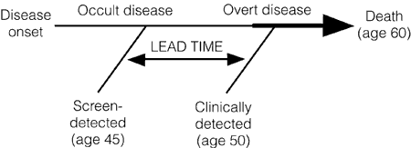
Lead Time Bias
(Effective Clinical Practice 1999)

Slide 11
Lead Time Bias
Screening erhöht die Lead Time
Wenn das Überleben vom Diagnosezeitpunkt gemessen wird, dann wird Screening immer das Überleben verbessern, egal ob die Therapie wirkt oder nicht
Vermeiden des Lead Time Bias:
Mortalität statt Survival, langer Follow-Up, Einberechnen der Lead Time

Slide 12
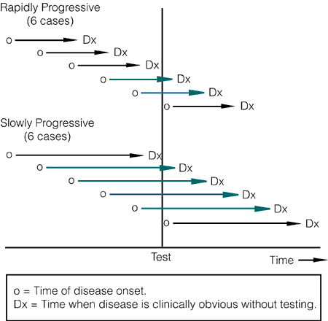
Length Bias
(Effective Clinical Practice 1999)

Slide 13
Length Bias
Screening detektiert Prävalenz
Prävalenz = Inzidenz x Erkrankungsdauer
Langsam wachsende Tumore werden durch Screening häufiger entdeckt wie schnell wachsende Tumore
Langsam wachsende Tumore haben auch bessere Prognose
Vermeiden des Length Bias:
Vergleich innerhalb von Erkrankungen mit homogener
Krankheitsentstehung

Slide 14
Mammographie-Screening
ao. Univ.-Prof. Mag. Dr. Hanno Ulmer
hanno.ulmer@i-med.ac.at
Department für Medizinische Statistik, Informatik und Gesundheitsökonomie, Medizinische Universität Innsbruck

Slide 15
Risikofaktoren und Risiko-Scores

Slide 16
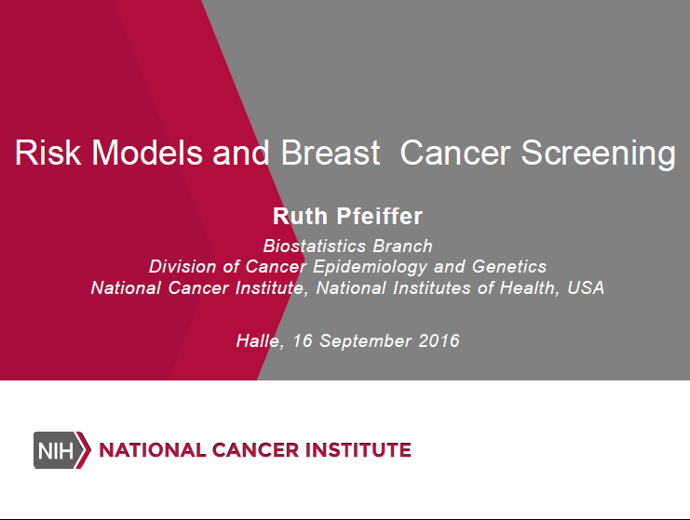

Slide 17
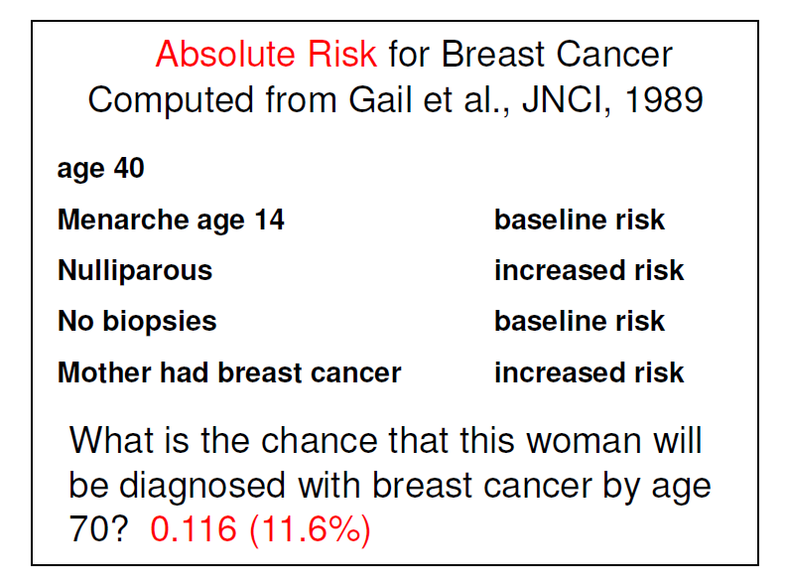
Gail Model, BCRAT
NCI Breast Cancer Risk Assessment Tool

Slide 18
Pfeiffer Model,
NCI Breast Cancer Risk 2013

Slide 19
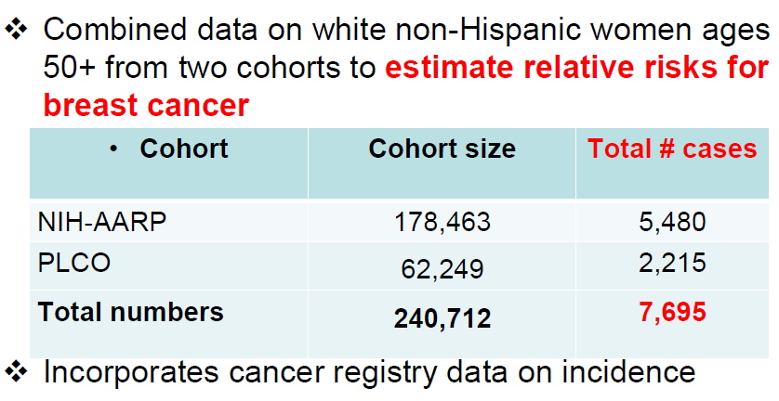
Verwendete Daten,
Pfeiffer BC2013 Model
(Pfeiffer, PLoS Medicine 2013)

Slide 20
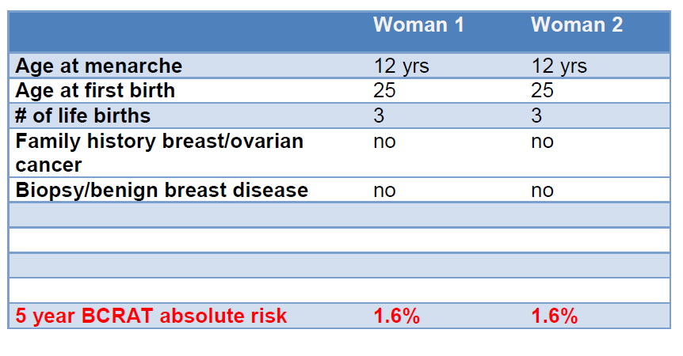
Beispiel:
2 Frauen im Alter von 60 Jahren
(Gail, JNCI 1989)

Slide 21
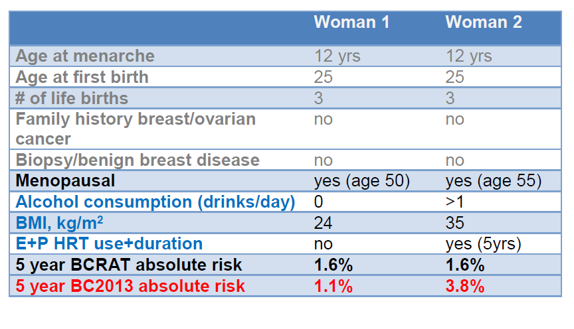
Beispiel:
2 Frauen im Alter von 60 Jahren
(Pfeiffer, PLoS Medicine 2013)

Slide 22
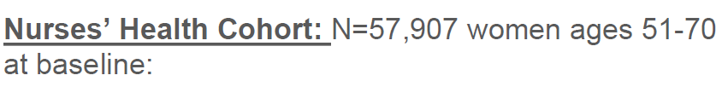
Modell Validierung in unabhängiger Kohorte

Slide 23
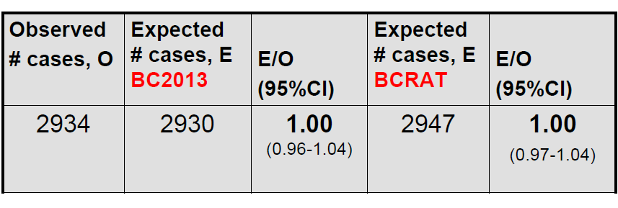

Kalibrierung- Modellklassifikation

Slide 24
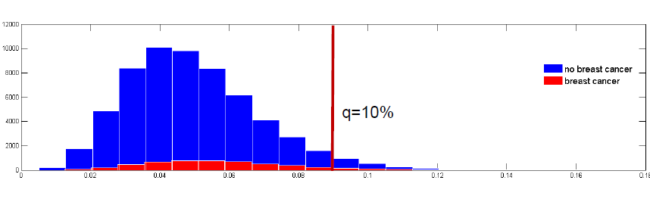
Model Performance und Screening?
Frage:
Mammographie für jene Frauen mit dem 10% höchsten Brustkrebs-Risiko
Nurses Health Cohort
83% der Brustkrebsfälle
17% der Brustkrebsfälle

Slide 25
Model Performance und Screening?
Frage (umgekehrt):
Wie viele Frauen müssten gescreent werden, um 90% der Brustkrebsfälle zu erfassen?
Nurses Health Cohort:
BC 2013 Pfeiffer:
84% der Frauen
BCRAT Gail:
87% der Frauen

Slide 26
Entäuschend?
Neue Risikofaktoren verzweifelt gesucht!
Verbesserung der genetischen Risikovorhersage durch Single Nucleotid Polymorpisms (SNPs)?
GWAS – Genomweite Assoziations Studien
Mammographic Density
Oxidativer Stress, Inflammation, etc.
Aluminium, Deo-Verwendung?
Alter in die Vorhersagemodelle ?!

Slide 27
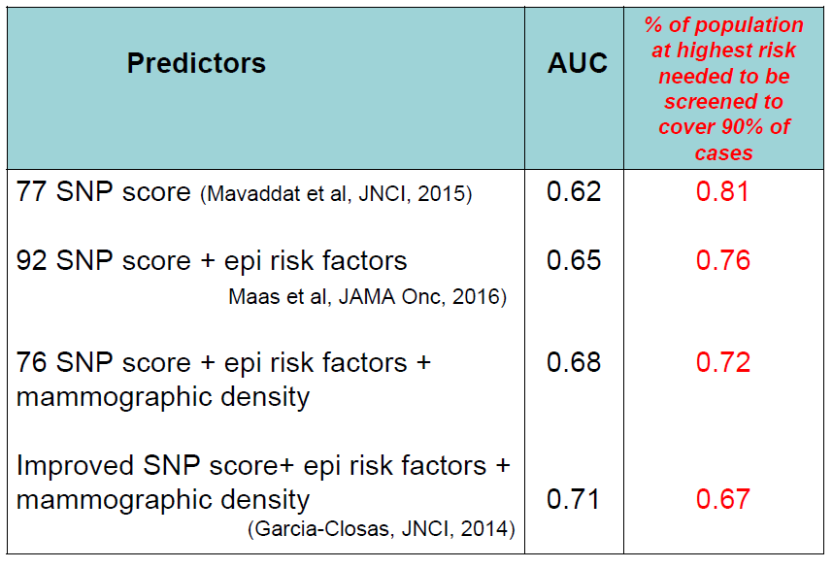
Was ist derzeit möglich?

Slide 28
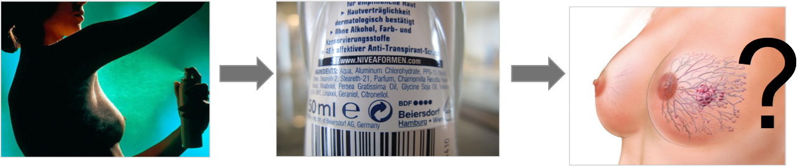
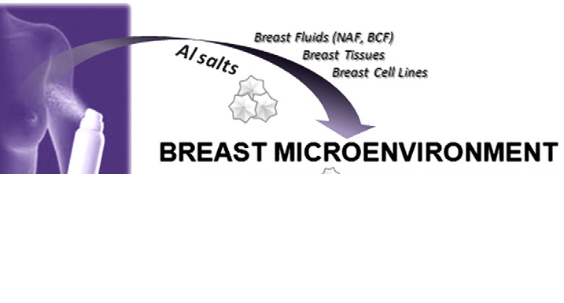

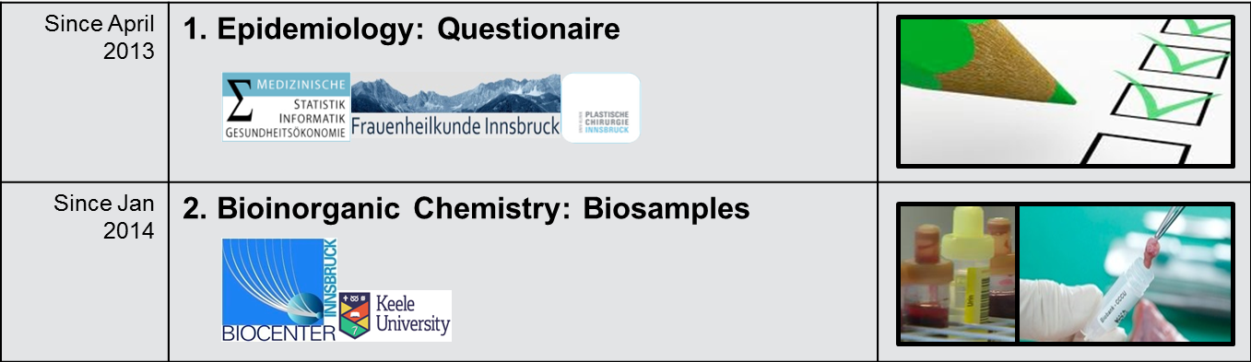
Apropos Aluminium:
Case-Control Studie (Caroline Linhart)
2 Teile:

Slide 29
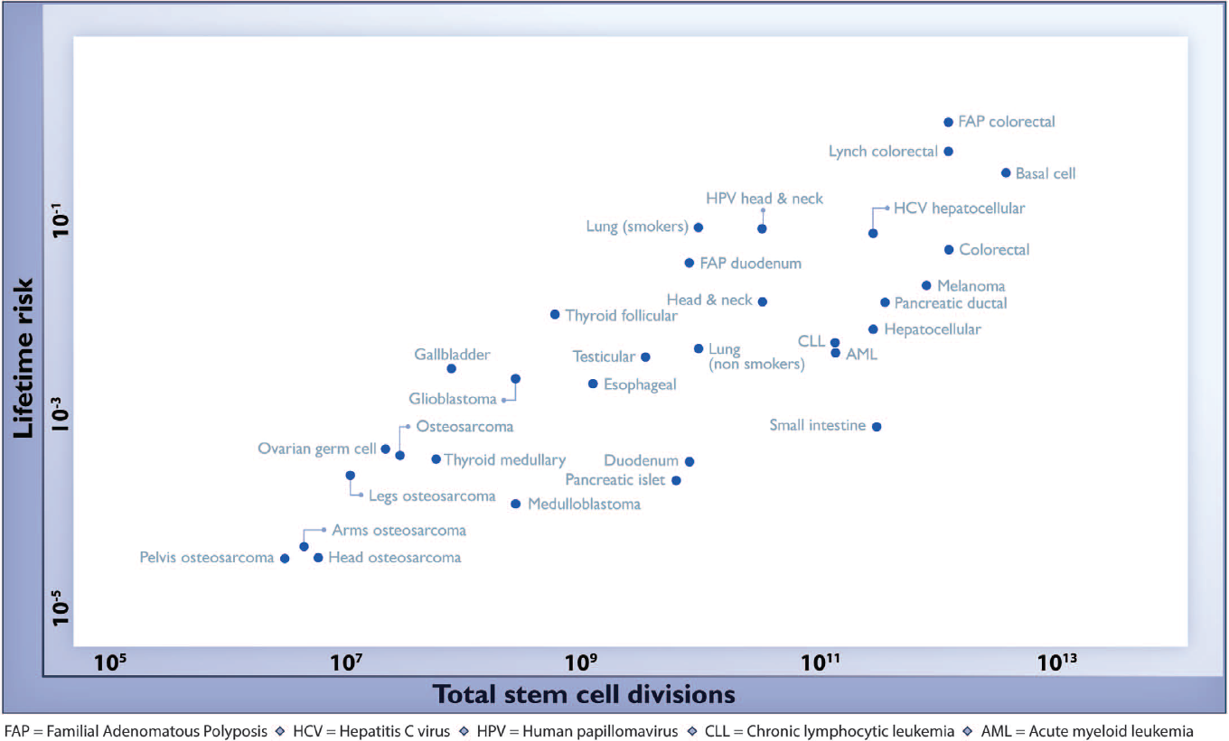
Tomasetti, Vogelstein Science 2015: Cancer due to „bad luck“
(Spearman’s rho = 0.81; P < 3.5 × 10⁻⁸)

Slide 30
PSA-Screening
ao. Univ.-Prof. Mag. Dr. Hanno Ulmer
hanno.ulmer@i-med.ac.at
Department für Medizinische Statistik, Informatik und Gesundheitsökonomie, Medizinische Universität Innsbruck

Slide 31
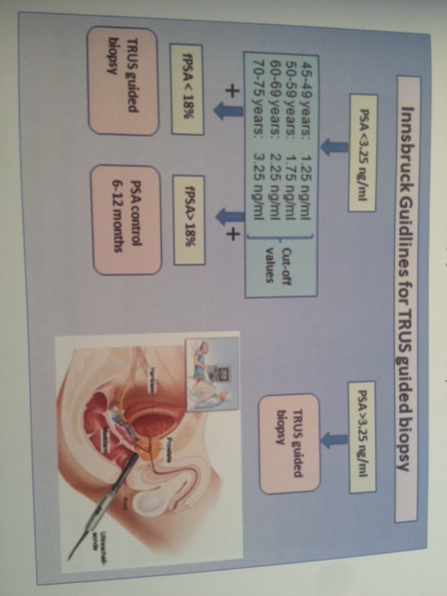
PSA-Screening in Innsbruck (vor 2014)
(Bartsch, BJU Int 2008)

Slide 32
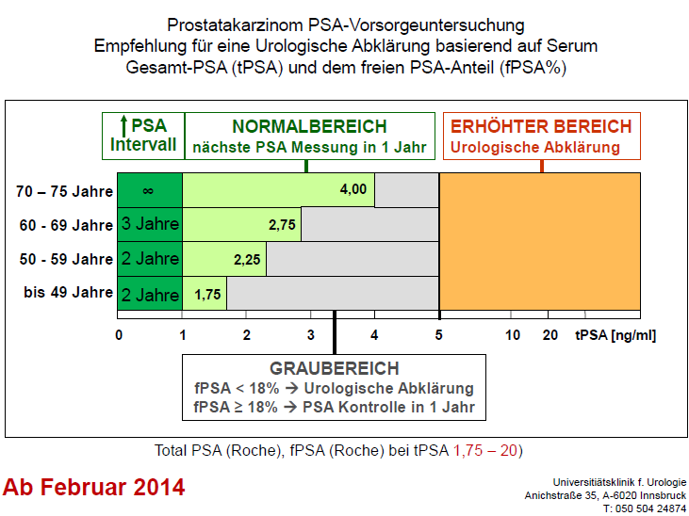
PSA-Screening in Innsbruck (neu)
(Heidegger, Fritz Plos One 2015)

Slide 33
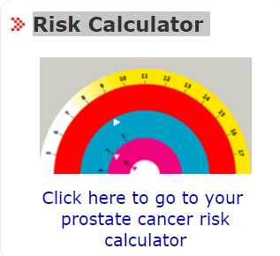
European Randomized Study of Screening for Prostate Cancer
(Schröder, Lancet 2014)

Slide 34
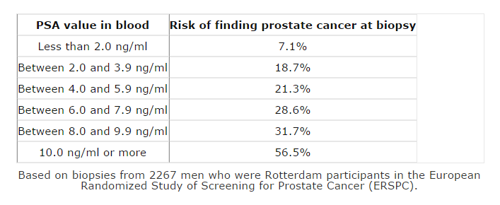
European Randomized Study of Screening for Prostate Cancer

Slide 35
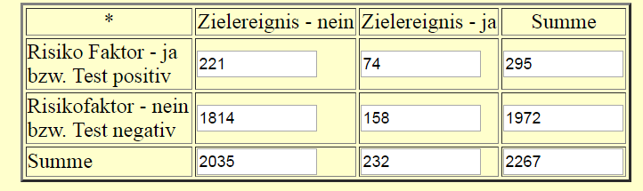
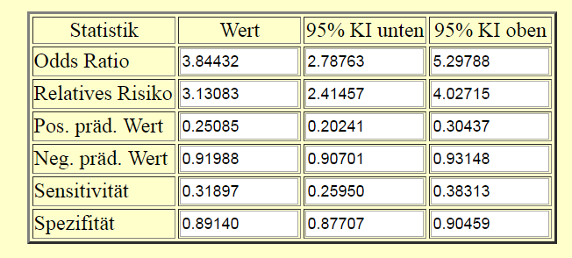
PSA cutoff 4ng/ml,
Zielereignis Prostate CA
(Eigene Berechnungen auf Basis publizierter Daten der ERSPC Studie
Schröder, Lancet 2014)

Slide 36
Interpretation
Relatives Risiko RR = 3.13 für PSA >4 ng/ml
Im Vergleich RR = 2 für höchste vs. niedrigste Kategorie im BRCAT Score
D.h. PSA ist ein starker, hoch signifikanter Biomarker!
für Screening gut genug?
Falsch Positive: N = 221/295
Falsch Negative N = 158 /1972
Sensitivität = 32%,
Spezifität = 89%
Positiv Prädiktiver Wert = 25%
Negativ Prädiktiver Wert = 92%
Nein!?

Slide 37
Studienarmwechsel bei Screening Studien
Werden die Effekte des Screenings in den Studien unterschätzt?
Wären die Studienergebnisse bei Berücksichtigung von Cross-Over/ Studienarmwechsel besser
Wie häufig ist verdecktes Screening in der Kontrollgruppe?
“Since randomized studies by definition only compare the results of the invited women with those of non-invited women and do not consider the crossover between both groups, the real effect of a screening program for participants is higher than this number”
(Heywang-Köbrunner Breast Care 2011)

Slide 38
Neue statistische Methoden für Treatment Switching
Anwendung von Treatment Switching Methoden sind bei Therapiestudien mit Cross-over mittlerweile Standard.
Für Screening Studien sind mir noch keine Anwendungen bekannt?
Würde eine Neuanalyse der bisherigen Studien die Einschätzung ändern?
In Frage kommende statistische Methoden:
IPCW Inverse Probability of Censoring Weighting
RPSFTM Rank-Preserving Structural Failure Time Models
SNM structural nested models
- basierend auf causal inference – counterfactual framework
(Latimer Medical Decision Making 2014)

